Slide 1

Обобщение опыта работы педагога-психолога по теме:
«Психолого-педагогическое сопровождение
участников воспитательно-образовательного процесса в дистанционном формате»
Педагог-психолог
МДОАУ «Детский сад № 151 «Солнышко» г. Орска»
Пушкарева Наиля Габитовна

Slide 2

Актуальность
В целях предотвращения эпидемии повсеместно запрещены очные массовые мероприятия, собрания и семинары, а в периоды ухудшения эпидемиологической обстановки, работа детских садов приостанавливается.
Деятельность специалистов службы психолого-педагогического сопровождения, как полноценных участников образовательного процесса, остается обязательной.
Для общества и системы образования эта ситуация потребовала новых подходов и решений для функционирования, на помощь пришли современные информационные технологии, позволяющие реализовать дистанционный формат сопровождения участников образовательных отношений.

Slide 3
Цель: Повышение качества психолого-педагогического сопровождения участников образовательных отношений через использование дистанционных форм работы в профессиональной деятельности педагога-психолога ДОО
Задачи:
Повышать профессиональное мастерство через применение информационно-коммуникационных и дистанционных образовательных технологий .
Внедрять ИКТ и ДОТ в совместную деятельность педагогов .
Использовать ИКТ и ДОТ в работе с родителями для повышения компетентности в вопросах воспитания детей.
Применять дистанционные формы работы в профессиональной деятельности психолога, направленной на создание социально-психологических условий для успешного психологического развития ребенка.

Slide 4





Традиционные формы работы с родителями, такие как совместные праздники, родительские собрания, консультации педагогов - психологов на родительских собраниях, индивидуальные беседы с родителями, дни открытых дверей, родительская гостиная не потеряли своей актуальности, а перешли дистанционный формат.

Slide 5
Психологическое просвещение
С целью осуществления психологического просвещения родителей по актуальным вопросам мною были созданы сообщества в различных социальных сетях в ВКонтакте, Инстаграм, Одноклассники, а также разработан сайт «Для вас, родители!» на бесплатной платформе netboard.me.
Для реализации онлайн-просвещения, учитывая предпочтения родителей, мы выбрали платформу ZOOM, месседжеры WhatsApp, Viber.
Для создания интересного видеоконтента, прямых эфиров, вебинаров, отлично подошел канал в Ютуб.
Создана картотека электронных библиотек, познавательных и развивающих интернет – ресурсов для дошкольников , педагогов и родителей.
Собрана коллекция видеороликов, созданных нашими воспитанниками и педагогами для организации психологического кинозала.

Slide 6
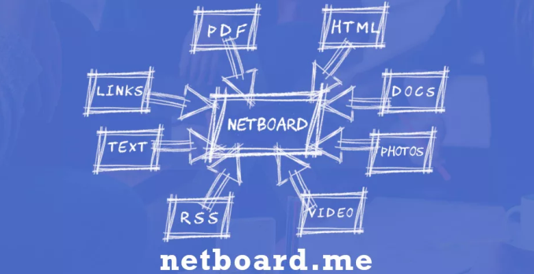
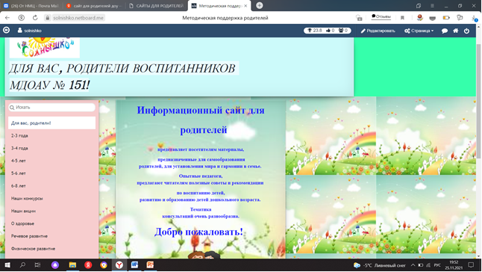
На сайте «Для вас, родители»
мною размещена информация, систематизированная
по возрастным критериям и по наиболее востребованным темам,
выявленным в результате анкетирования родителей с помощью Гугл-форм.

Slide 7
Психологическая коррекционно-развивающая работа доступная в дистанционном режиме :
проходит в индивидуальном или групповом формате (через видеоконференцсвязь с использованием программ Zoom, Skype, WhatsApp и других цифровых платформ) для воспитанников, испытывающих трудности в адаптации, развитии, поведении. Обязательное условие – присутствие родителей (законных представителей) или другого близкого взрослого, который помогает ребенку выполнять упражнения, контролирует ребенка;
психологическая коррекция реализуется мною с использованием офлайн-игр (созданных в программе PowerPoint), например, для коррекции и развития познавательных процессов. Применяю удаленные ресурсы, например, видео-хостинги для показа обучающих видеороликов, виртуальные экскурсии, 3D-панорамы, а также викторины, интерактивные игры, доступные онлайн.

Slide 8
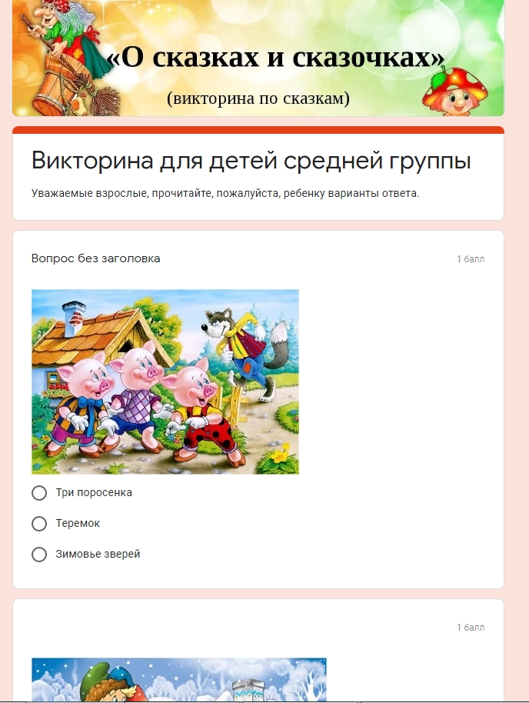
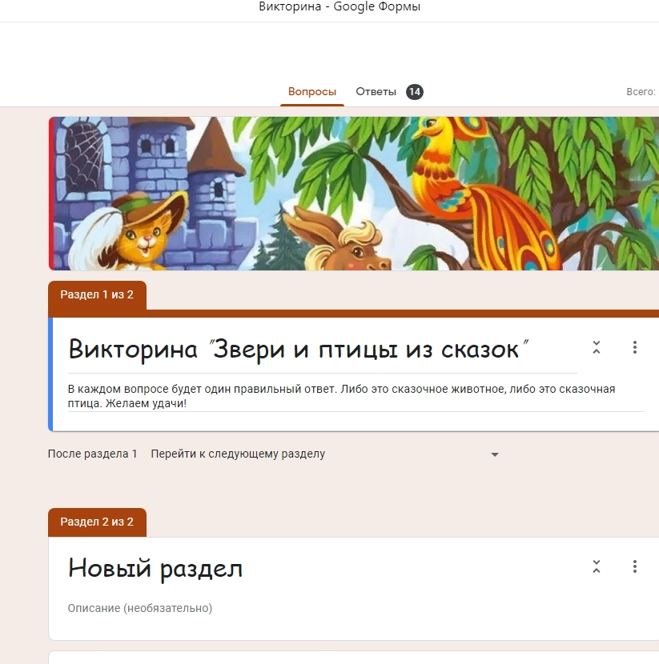
Викторины для дошкольников,
созданные с применением Гугл форм,
просты в создании
(к презентации прилагаю
подробную инструкцию)
и интересны детям

Slide 9

Реализована экспертно-методическая деятельность в дистанционном режиме, включающая:
• разработку методических рекомендаций для участников образовательных отношений, программ, обобщения опыта по теме самообразования;
• помощь педагогам в выборе образовательных технологий, адекватных дистанционным условиям обучения, с учетом индивидуально-психологических особенностей обучающихся;
• оказание психологической поддержки педагогам в проектной деятельности по совершенствованию дистанционного образовательного процесса;
• ведение документации в электронном формате (заполнение журналов, базы данных, отчетов).

Slide 10
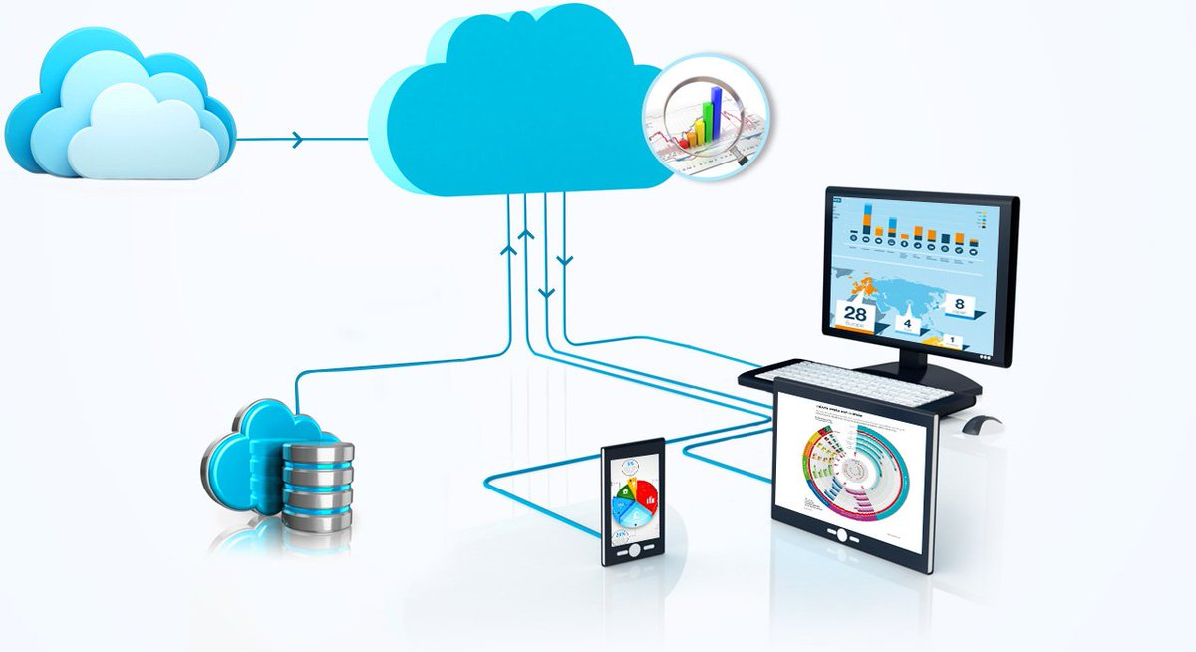
Применяя облачные сервисы, храню свои документы на различных удаленных серверах провайдера. К ним всегда можно получить доступ с любого компьютера, подключенного к Интернету, в любое время, в любом месте.

Slide 11

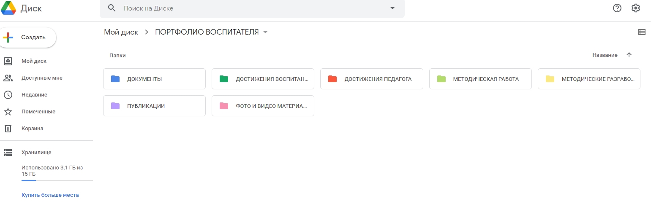
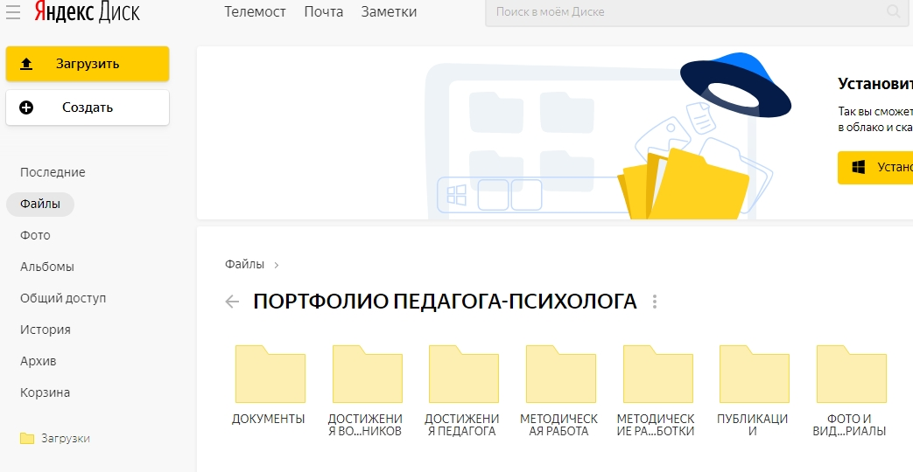
Использую возможность дистанционно транслировать свой опыт широкой аудитории посредством электронного портфолио , где размещаю свои идеи, разработки, ссылки, заметки. Причем, управляя доступом, могу определять, кто может читать портфолио и оставлять в нем комментарии

Slide 12
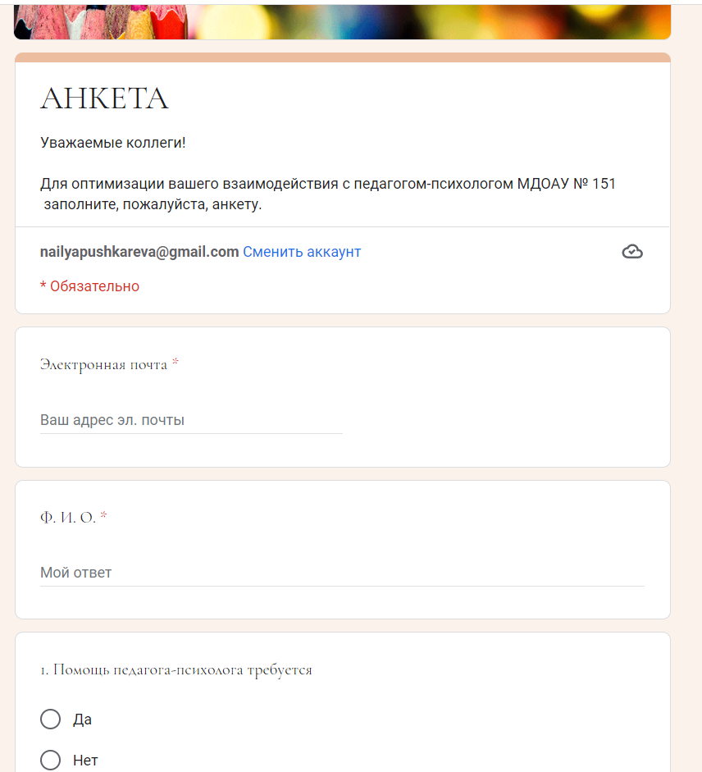
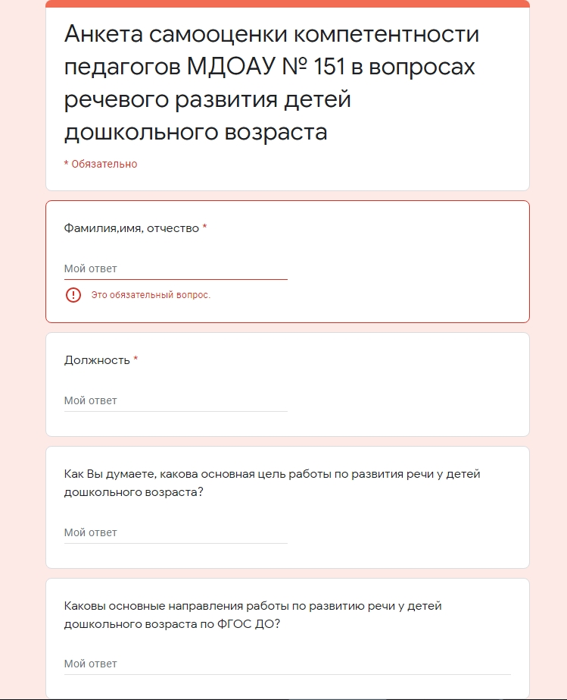
В своей работе с педагогами активно использую гугл-формы.
Формы – это один из сервисов, принадлежащих облачному хранилищу
Google Drive

Slide 13
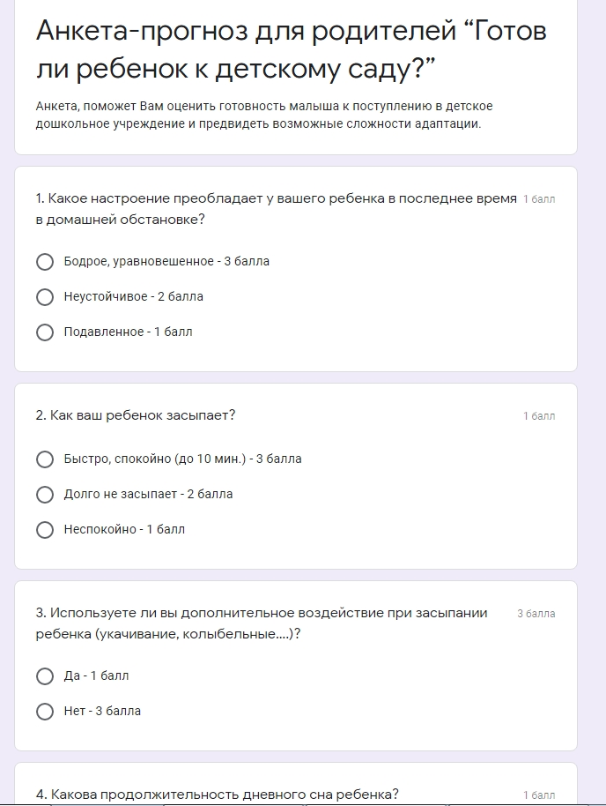
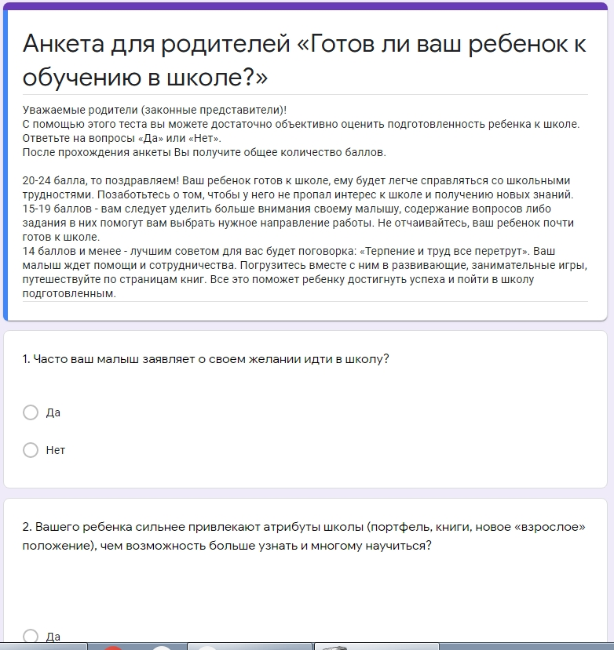
Через сервис Google Docs (Формы), который предоставляет воспитателю возможность организовать опрос (анкетирование) родителей с разными типами вопросов с применением специальных форм в документе

Slide 14
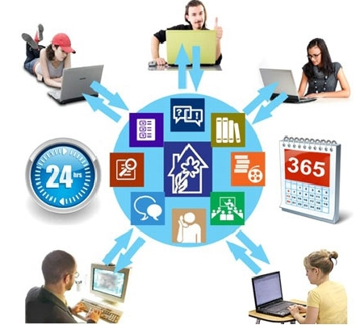
Облачные технологии
помогают мне настроить эффективную работу с родителями
анкетирование родителей, например, через сервис Google Docs (Формы), который предоставляет возможность организовать опрос (анкетирование) родителей с разными типами вопросов с применением специальных форм в документе;
выпуск электронной газеты;
благодаря облачным технологиям родители смогут посмотреть видеоотчет о проведенных мероприятиях, занятиях с детьми.

Slide 15
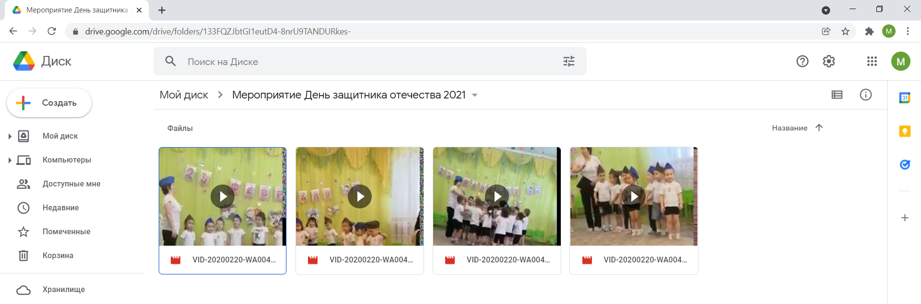
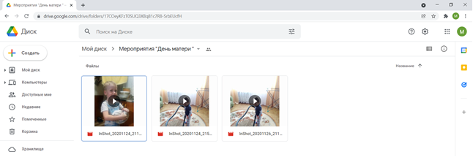
Благодаря облачным технологиям, родители смогут посмотреть
видеоотчет о проведенных мероприятиях, занятиях с детьми.

Slide 16
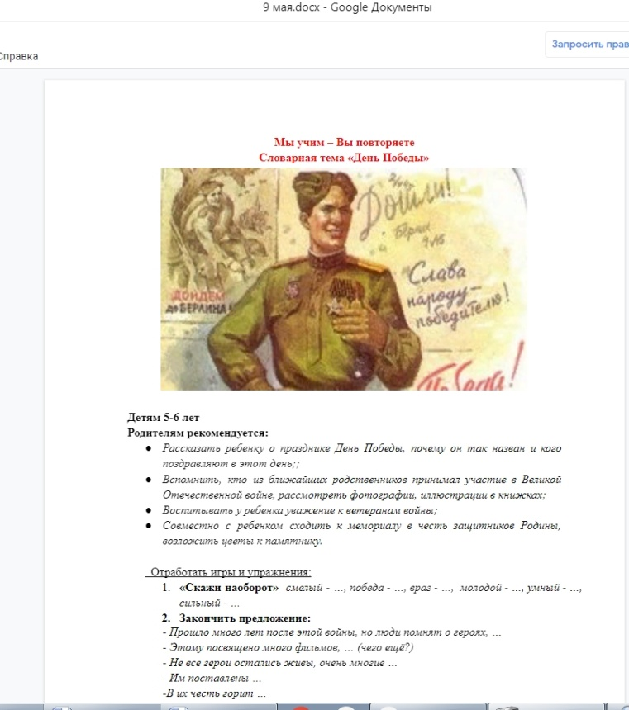
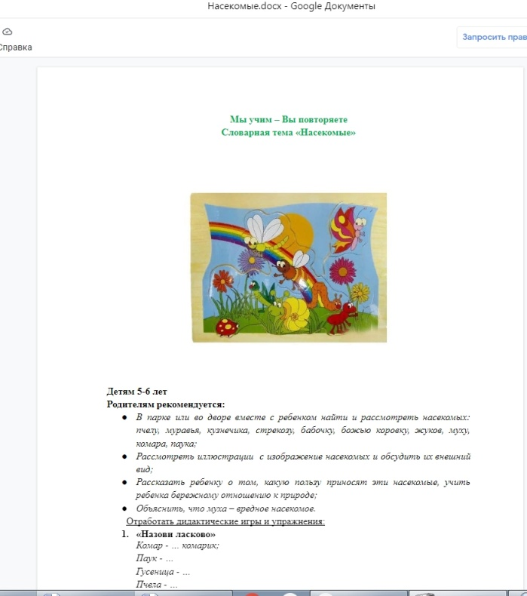
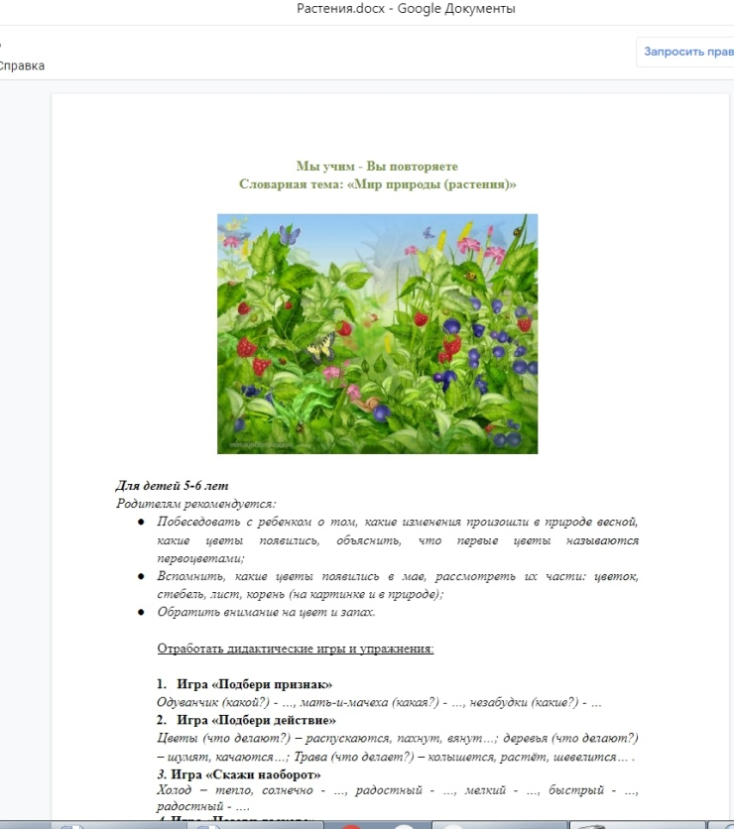
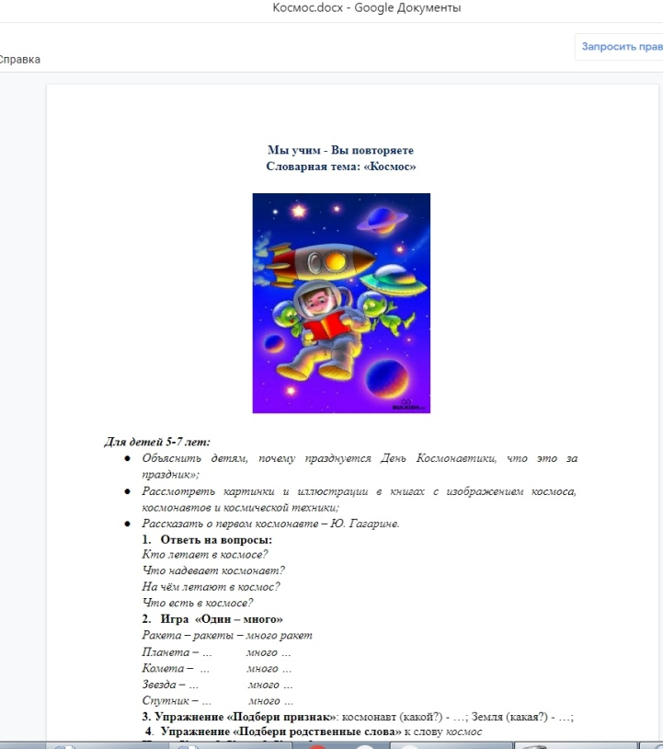
Используя сервис «Google документы»
можно плодотворно взаимодействовать с родителями,
предоставляя им доступ к интересным материалам
для домашних занятий

Slide 17

Опыт работы показал, что систематическое применение в работе с родителями разнообразных дистанционных форм ведёт к привлечению внимания родителей к проблемам воспитания детей, получению необходимого минимума знаний и, таким образом, повышению педагогической культуры.

Slide 18
Недостатки дистанционных технологий. Говоря о преимуществах современных технологий, не стоит умалчивать и о неудобствах и опасностях,
которые они могут принести. Во-первых, это зависимость от подключения к сети Интернет.
Во-вторых , это опасность потери персональных данных.
Не стоит хранить в облачных хранилищах или передавать дистанционно конфиденциальную информацию.
Есть прекрасная поговорка, согласно которой давать в долг можно только ту сумму, которую вы готовы подарить.
Аналогично и с облачными технологиями.
Доверять им можно только те данные, с которыми вы без особого сожаления готовы расстаться.

Slide 19
Литература
1. Антипина, Г. А. Новые формы работы с родителями в современном ДОУ [Текст] / Г. А. Антипина // Управление ДОУ. – 2011. – № 12. – С. 95–98.
2. Зверева, О. Л. Общение педагога с родителями в ДОУ: методический аспект [Текст] / О. Л. Зверева, Т. В. Кротова. – М.: ТЦ Сфера, 2005. – 80 с.
3. Зверева, О. Л. Родительские собрания в ДОУ [Текст]: методическое пособие / О. Л. Зверева, Т. В. Кротова. – М.: Айрис-пресс, 2007. – 128 с.
4. Лагутина, Л. Ф. Детский сад как сообщество сотрудников, детей и родителей [Текст] / Лагутина Л. Ф. // Воспитатель ДОУ. – 2010. – №17. – С. 114–118.

Slide 20

СПАСИБО ЗА ВНИМАНИЕ!

